Slide 1






CHƯƠNG VII. TAM GIÁC
Bài 1. Tổng các góc của một tam giác
4cm
3cm
?
H
A
O

Slide 2

Nội dung bài học
I. Góc trong tam giác
II. Góc ngoài tam giác

Slide 3

Bài toán
0 - Nhớ lại kiến thức
2
a
Một tam giác có bao nhiêu cạnh?
Một tam giác có bao nhiêu góc?
3
Một tam giác có bao nhiêu đỉnh?
Cách tính S và C của một tam giác?
4

Slide 4
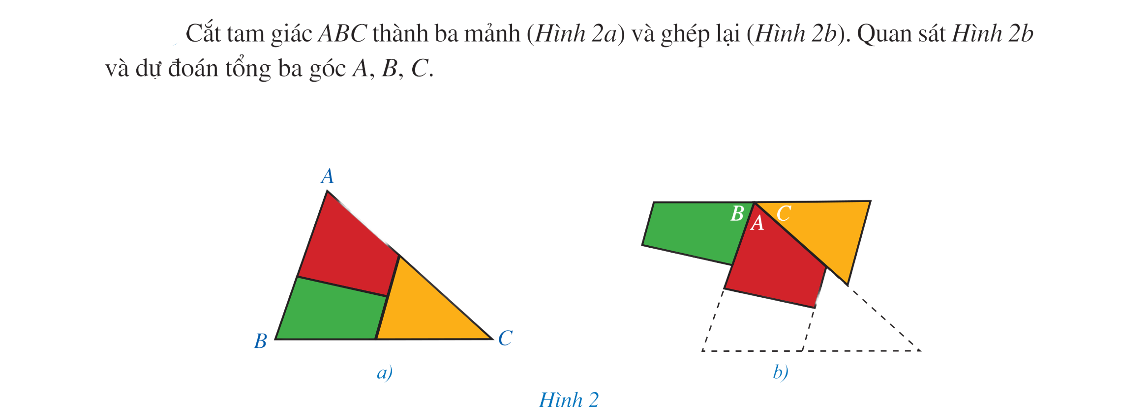
Bài toán
1 - Khơi mở điều mới

Slide 5
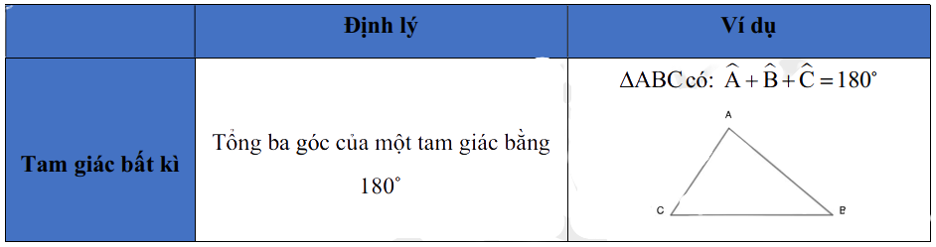
I. Góc trong tam giác

Slide 6
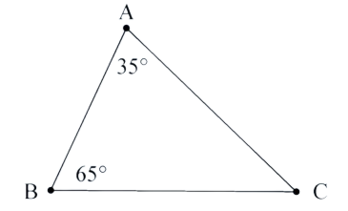
Bài toán
2 - Dạng bài cơ bản
Tính số đo góc C của hình dưới đây:

Slide 7

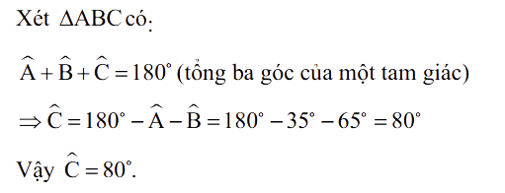
Bài toán
2 - Dạng bài cơ bản
Phân tích hướng dẫn giải:
B1: Xét tam giác [tên] có:
B2: Tính toán ra góc cần tìm
B3: Kết luận

Slide 8
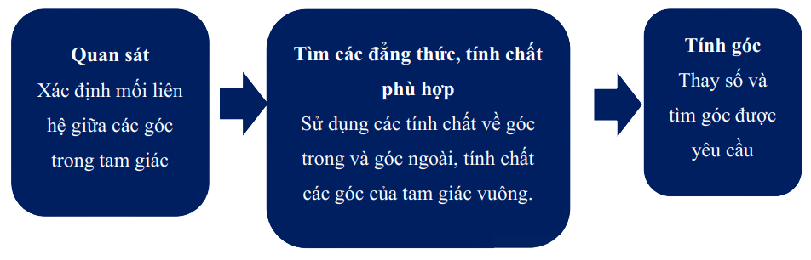
I. Góc trong tam giác
*Dạng 1. Tính toán, so sánh các góc

Slide 9
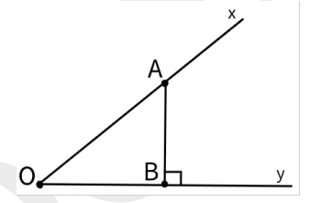
Bài toán
3 - Khơi mở điều mới
Góc được đánh dấu trong hay ngoài tam giác ABO?

Slide 10
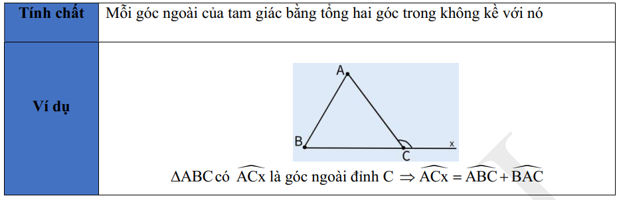
II. Góc ngoài tam giác

Slide 11
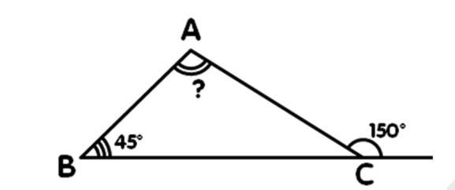
Bài toán
4 - Dạng bài cơ bản
Tính số đo góc A của tam giác ABC trong hình vẽ.

Slide 12

Bài toán
4 - Dạng bài cơ bản
Hướng dẫn giải:

Slide 13

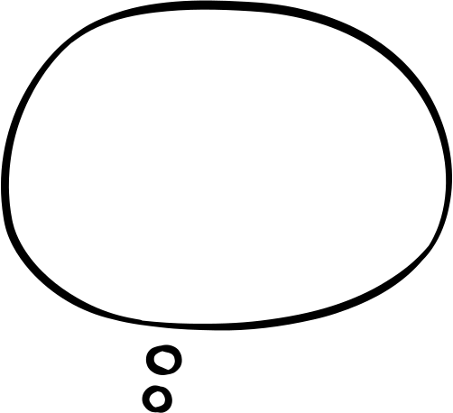

Bài toán
5 - Kiến thức mở rộng
Em đã được học một số loại tam giác nào?

Slide 14
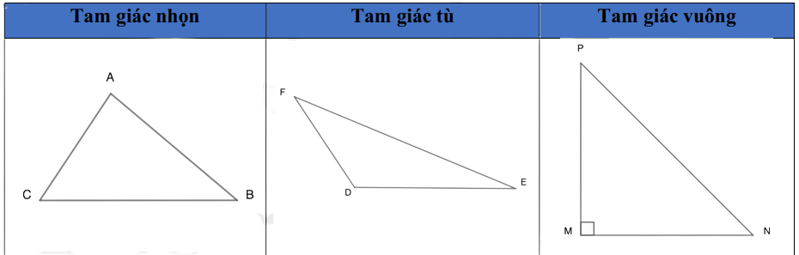
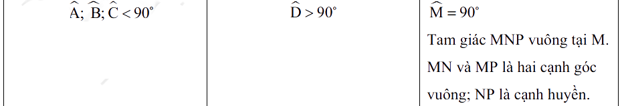
Bài toán
5 - Dạng bài cơ bản

Slide 15

Dặn dò:
+ Hoàn thành bài tập 1,2,3 SGK trang 72, 73
+ Ôn lại kiến thức về tổng ba góc của tam giác.

Slide 16
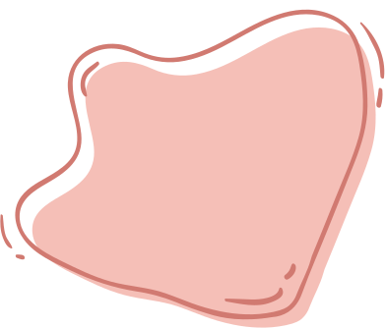




THANK YOU

